Slide 1
Anomaly Detection
​ | Kategoria 1 | Kategoria 2 | Kategoria 3 | Kategoria 4
Whole Slide Image Classification
Wojciech Kosiuk | Szymon Matuszewski | Michał Mazuryk
Tomasz Modzelewski | Tymoteusz Urban

Slide 2
Agenda
Introduction to Anomaly Detection
Our Notes
Plan

Slide 3
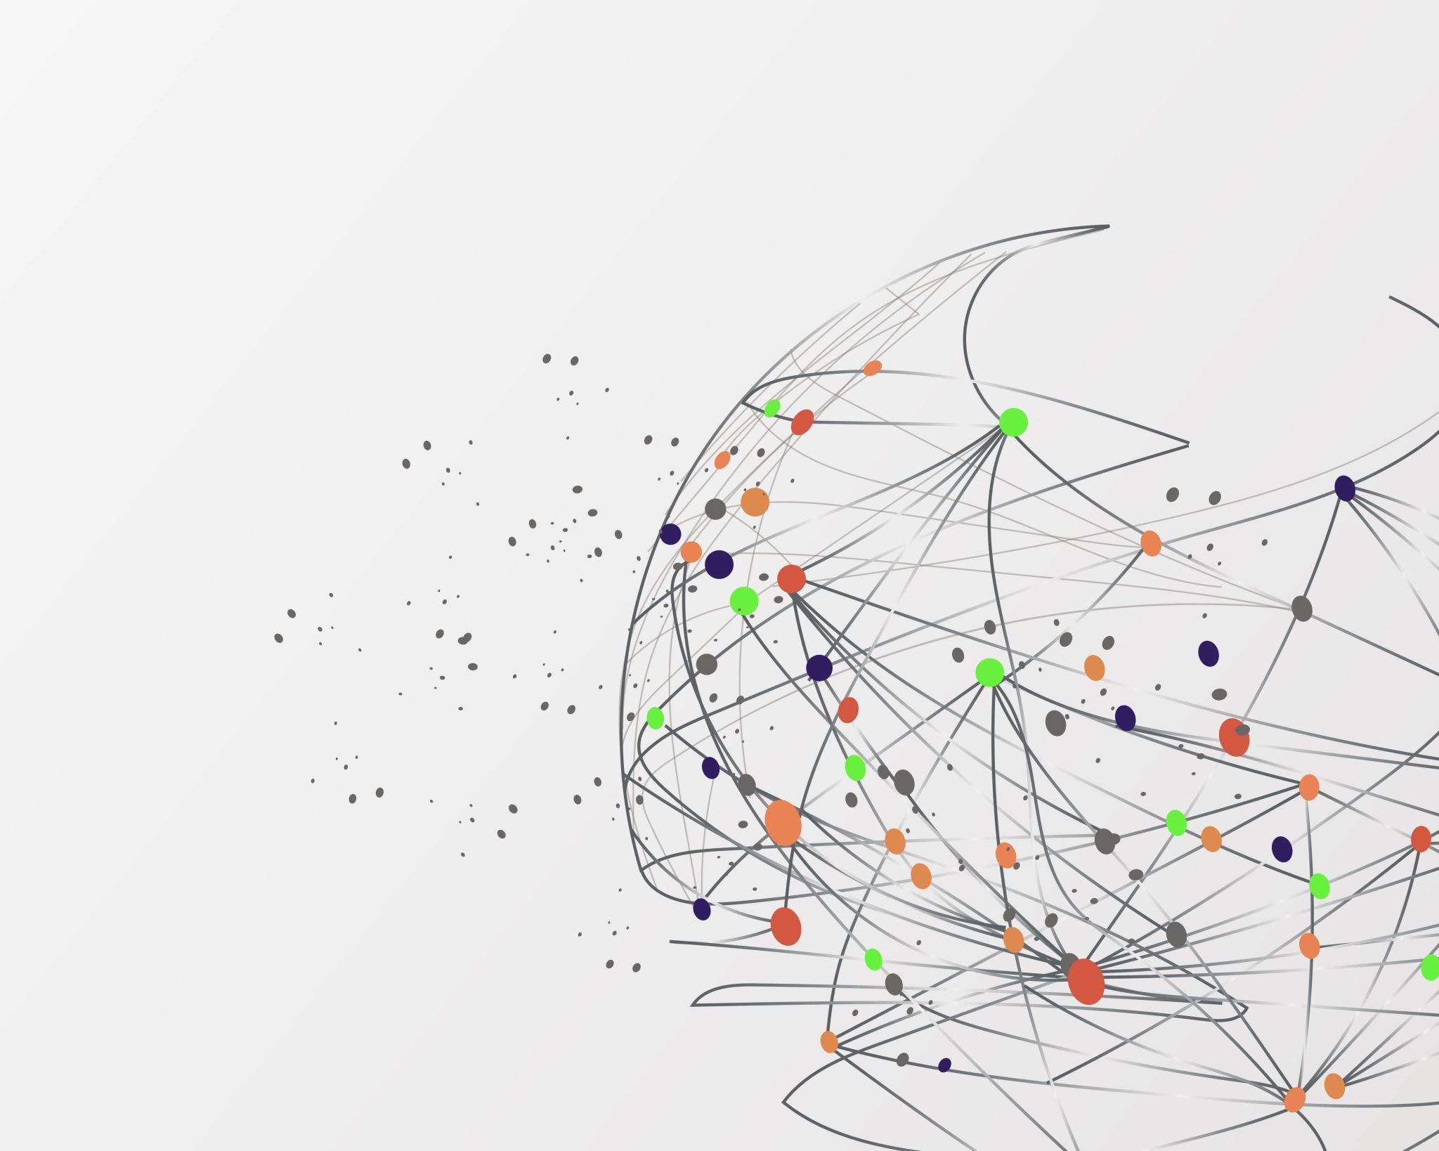
1. Introduction to Anomaly Detection

Slide 4
What are Anomalies?
Anomaly detection is the task of identifying out of distribution examples.

Slide 5
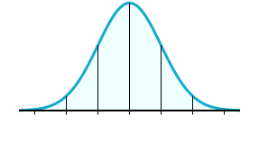
What are Anomalies?
Anomaly detection is the task of identifying out of distribution examples.
For example:

Slide 6
What are Anomalies?
Anomaly detection is the task of identifying out of distribution examples.
For example:
outlier
outlier

Slide 7


Our Approach

Slide 8
Our Approach
=
Anomaly
Notes:
Albo anomalią jest zdjęcie

Slide 9
Our Approach
=
Anomaly
or…

Slide 10
Our Approach
=
Anomaly
Notes:
Albo anomalią jest patch, później w zależności na jakie pytanie odpowiadamy inaczej podejdziemy

Slide 11

2. Our Notes

Slide 12
Articles to focus on
Deep Learning for Medical Anomaly Detection - A Survey
Overall Information
Alghoritms without Feature Extraction
Alghoritms with Feature Extraction
- Unsupervised Anomaly Detection in Digital Pathology Using GANS
- f-AnoGAN: Fast unsupervised anomaly detection with generative adversarial networks
- Unsupervised Adversarial Learning of Anomaly Detection in the Wild
ReMix: A General and Efficient Framework for Multiple Instance Learning based Whole Slide Image Classification

Slide 13
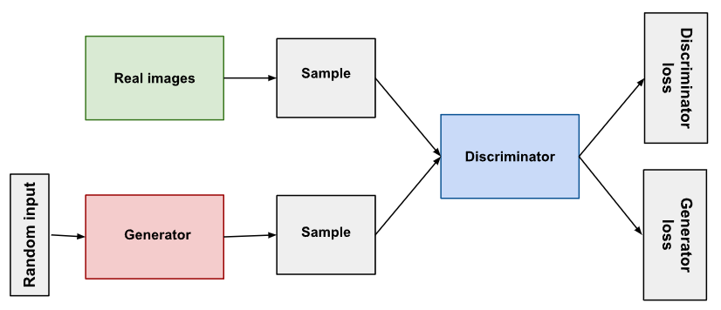
About GANs
GAN - generative adversarial network
https://developers.google.com/machine-learning/gan/gan_structure
Notes:
Generative Adversarial Networks train two networks, a ‘Generator’ (G) and a
‘Discriminator’ (D), which play a min-max game. G tries to
fool D, while D tries avoid being fooled.

Slide 14
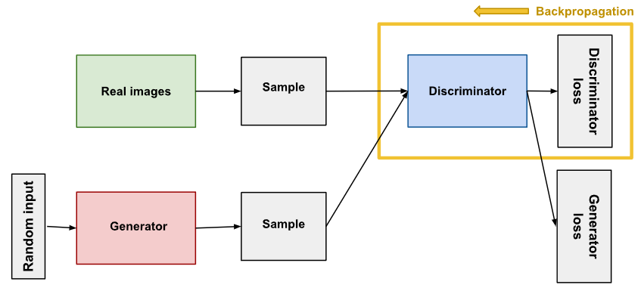
Discriminator
Classifier – fake or real
Penalizes the generator for producing implausible results.
https://developers.google.com/machine-learning/gan/gan_structure
Notes:
The discriminator connects to two loss functions. During discriminator training, the discriminator ignores the generator loss and just uses the discriminator loss. During discriminator training:
The discriminator classifies both real data and fake data from the generator.
The discriminator loss penalizes the discriminator for misclassifying a real instance as fake or a fake instance as real.
The discriminator updates its weights through backpropagation from the discriminator loss through the discriminator network.

Slide 15
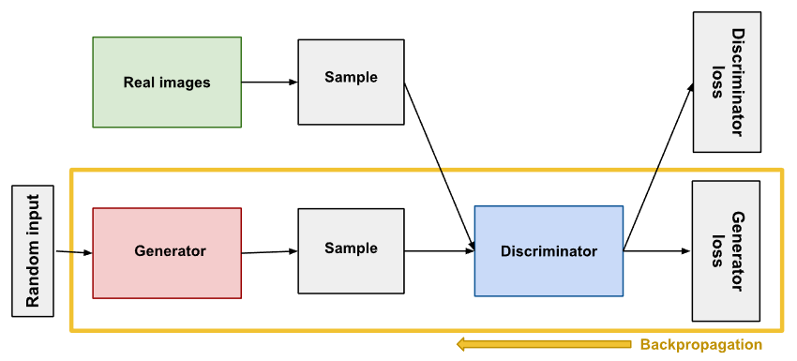
Generator
Learns to create fake data
Tries to make the discriminator classify its output as real.
https://developers.google.com/machine-learning/gan/gan_structure
Notes:
Generator training:
Sample random noise.
Produce generator output from sampled random noise.
Get discriminator "Real" or "Fake" classification for generator output.
Calculate loss from discriminator classification.
Backpropagate through both the discriminator and generator to obtain gradients.
Use gradients to change only the generator weights

Slide 16
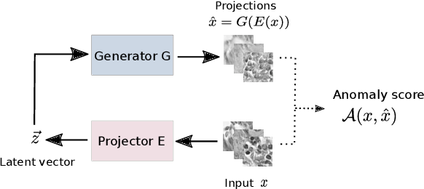
GAN-based unsupervised anomaly detection
https://arxiv.org/pdf/2103.08945.pdf
Notes:
The original input image x is fed through projector E (estimated inverse of G) which outputs a latent vector ~z. This latent vector is used to generate a reconstruction image via generator (already trained) G. An anomaly score is a measure of some difference between the input image x and its reconstruction xˆ.

Slide 17
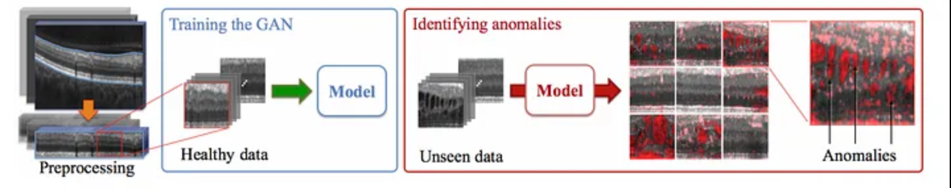
Whole AnoGAN process
Training GAN – supervised
Anomaly detection - unsupervised
https://medium.com/analytics-vidhya/anomaly-detection-using-generative-adversarial-networks-gan-ca433f2ac287
Notes:
While a supervised signal is provided to the discriminator
for training the real/fake classification task, the real/fake classification is not the primary task and the model is not shown any anomalous examples. Hence, no supervision is given to
the GAN framework regarding how to identify abnormalities,
making it unsupervised

Slide 18
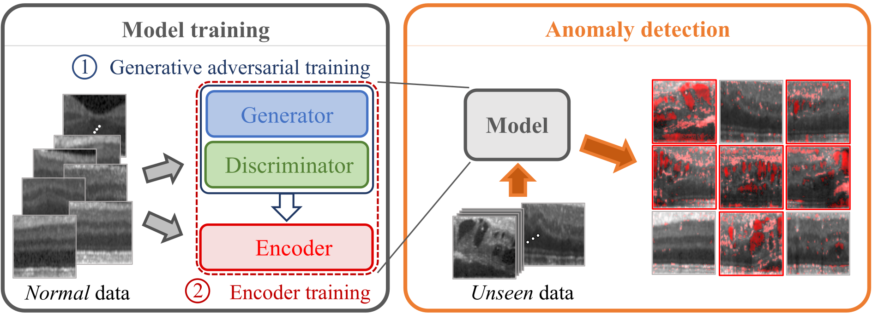
Improvement : f-AnoGAN model
https://github.com/tSchlegl/f-AnoGAN/blob/master/paper/GraphicalAbstract.png

Slide 19

Anomaly detection Algorithms for tabular data:
Isolation Forest
Local Outlier Factor (LOF)
One-Class SVM
Notes:
Te spróbujemy sprawdzić

Slide 20

3. Plan

Slide 21

1. split into two groups

Slide 22
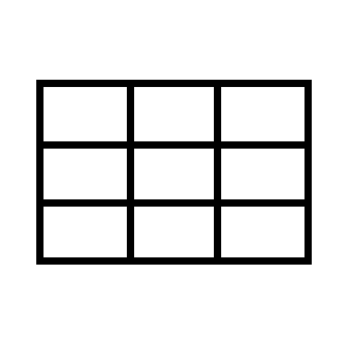
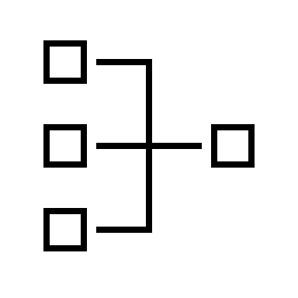

1. split into two groups
2. feature extraction
2. end-to-end anomaly detection
+

Slide 23
1. split into two groups
2. feature extraction
2. end-to-end anomaly detection
+
3. tabular anomaly detection
Notes:
Rozpiska według tego co na msg,

Slide 24
Key Questions:
Can we use them to classify cancer?
Notes:
Wykorzystanie algorytmu by klasyfikował anomalie jako rak i sprawdzenie na podstawie wyników znanych modeli czy jest konkurencyjny

Slide 25
Key Questions:
Can we use them to classify cancer?
Compare results with regular models
Notes:
Wykorzystanie algorytmu by klasyfikował anomalie jako rak i sprawdzenie na podstawie wyników znanych modeli czy jest konkurencyjny

Slide 26
Key Questions:
Can we spot patches that cause troube to our regular models?
Notes:
Klasyfikacja patchy do anomalii ale nie jako rak ale jako odstające od reszty, jeśli nasz model ma na nich słabsze wyniki niż globalnie to możliwe że ich konkretne oznaczenie przez histopatologów zwiększy szansę modelu

Slide 27
Key Questions:
Can we spot patches that cause troube to our regular models?
Select patches that manual labelling would improve performance of the model
Notes:
Klasyfikacja patchy do anomalii ale nie jako rak ale jako odstające od reszty, jeśli nasz model ma na nich słabsze wyniki niż globalnie to możliwe że ich konkretne oznaczenie przez histopatologów zwiększy szansę modelu

Slide 28
Key Questions:
Can we spot images that cause troube to our regular models?
Notes:
Szukanie zdjęc będących anomaliami – jeśli dana grupa zdjęć zostanie zaklasyfikowana jako anomalie – sprawdzimy że model je źle klasyfikuje, czyli np. normalnie ma 95% skuteczności, a wśród tej grupy 50% to znaleźliśmy zdjęcia, które są dla niego ciężkie – im zdjęcie będzie bliżej do klasyfikowanych anomalii tym pewność modelu spada – może lekarz powinien się temu lepiej przyjrzeć bo model informuje że nie jest pewien.

Slide 29
Key Questions:
Can we spot images that cause troube to our regular models?
Give our model option to say how certain it is about the answer
Notes:
Szukanie zdjęc będących anomaliami – jeśli dana grupa zdjęć zostanie zaklasyfikowana jako anomalie – sprawdzimy że model je źle klasyfikuje, czyli np. normalnie ma 95% skuteczności, a wśród tej grupy 50% to znaleźliśmy zdjęcia, które są dla niego ciężkie – im zdjęcie będzie bliżej do klasyfikowanych anomalii tym pewność modelu spada – może lekarz powinien się temu lepiej przyjrzeć bo model informuje że nie jest pewien.

Slide 30
END

